Slide 1


Slide 2
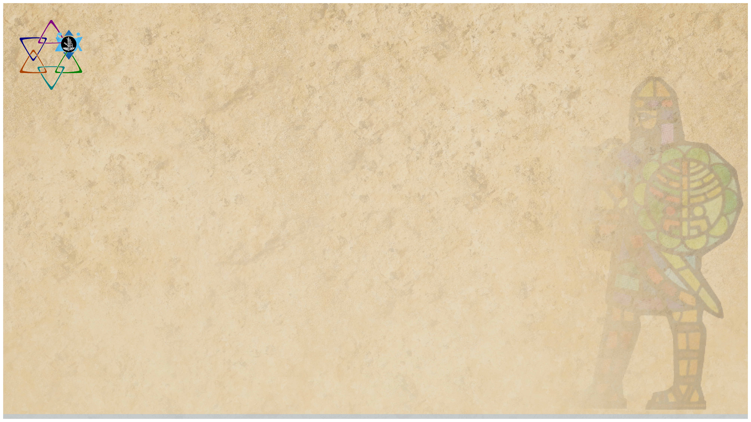
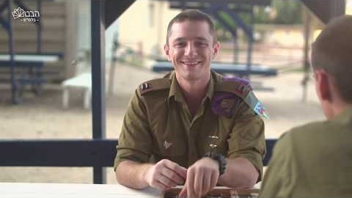

Slide 3
סיפור גבורה

Slide 4
טקס מצטיינים/ קבלת דרגה

Slide 5
דבר רב היחידה

Slide 6
הדלקת נרות חנוכה

Slide 7

הנרות הללו
הנרות הללו שאנו מדליקין
הנרות הללו שאנו מדליקין
על הניסים ועל הנפלאות
ועל המלחמות ועל התשועות
שעשית לאבותינו, שעשית לאבותינו
בימים ההם, בימים ההם
בימים ההם, בזמן הזה

Slide 8
מעוז צור
מָעוֹז צוּר יְשׁוּעָתִי
לְךָ נָאֶה לְשַׁבֵּחַ
תִּכּוֹן בֵּית תְּפִלָּתִי
וְשָׁם תּוֹדָה נְזַבֵּחַ
לְעֵת תָּכִין מַטְבֵּחַ
מִצָּר הַמְנַבֵּחַ
אָז אֶגְמֹר בְּשִׁיר מִזְמוֹר
חֲנֻכַּת הַמִּזְבֵּחַ

Slide 9
ימי החנוכה
ימי החנוכה, חנוכת מקדשנו,
בגיל ובשמחה ממלאים את ליבנו
לילה ויום סביבונינו יסוב
סופגניות נאכל בם לרוב.
האירו, הדליקו
נרות חנוכה רבים -
על הניסים ועל הנפלאות
אשר חוללו המכבים.
ניצחון המכבים נספר, נזמרה,
על האויבים אז ידם כי גברה
ירושלים לנו הבירה
לב ישראל שירו לה שירה.
האירו, הדליקו
נרות חנוכה רבים -
על הניסים ועל הנפלאות
אשר חוללו המכבים.

Slide 10
באנו חושך לגרש
באנו חושך לגרש,
בידינו אור ואש.
כל אחד הוא אור קטן,
וכולנו אור איתן.
סורה חושך, הלאה שחור!
סורה מפני האור!

Slide 11
חג שמח!

